Slide 1
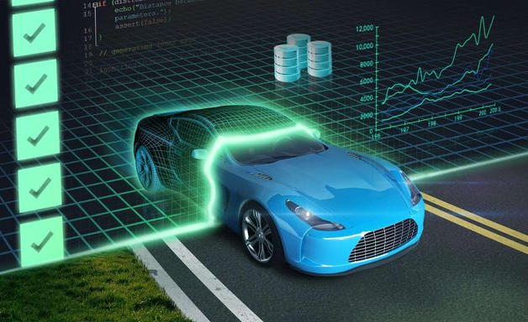
Automobilių techninės apžiūros registras
Nedas Miliūnas
Liudvikas Kadys
Kristijonas Bukavickas
← <github.com/Rencikas/techas_2025>
Continue

Slide 2
01
02
03
04
05
06
Trumpai
Prisijungimai prie paskirų (Darbuotoju, Admin)
Log-In Sistema
valst. nr, pavadinimas, spalva, kuras, kategorija
Auto registravimas
Duomenų bazė su paieškos funkcija
Duomenų bazė
Duomenų bazė su filtravimu
Filtravimo Sistema
Tech apžiūros. valdymas.
Valdymas
Administratoriaus langas kuriame bus galima matyt visus darbuotojus
Admin panel

Slide 3
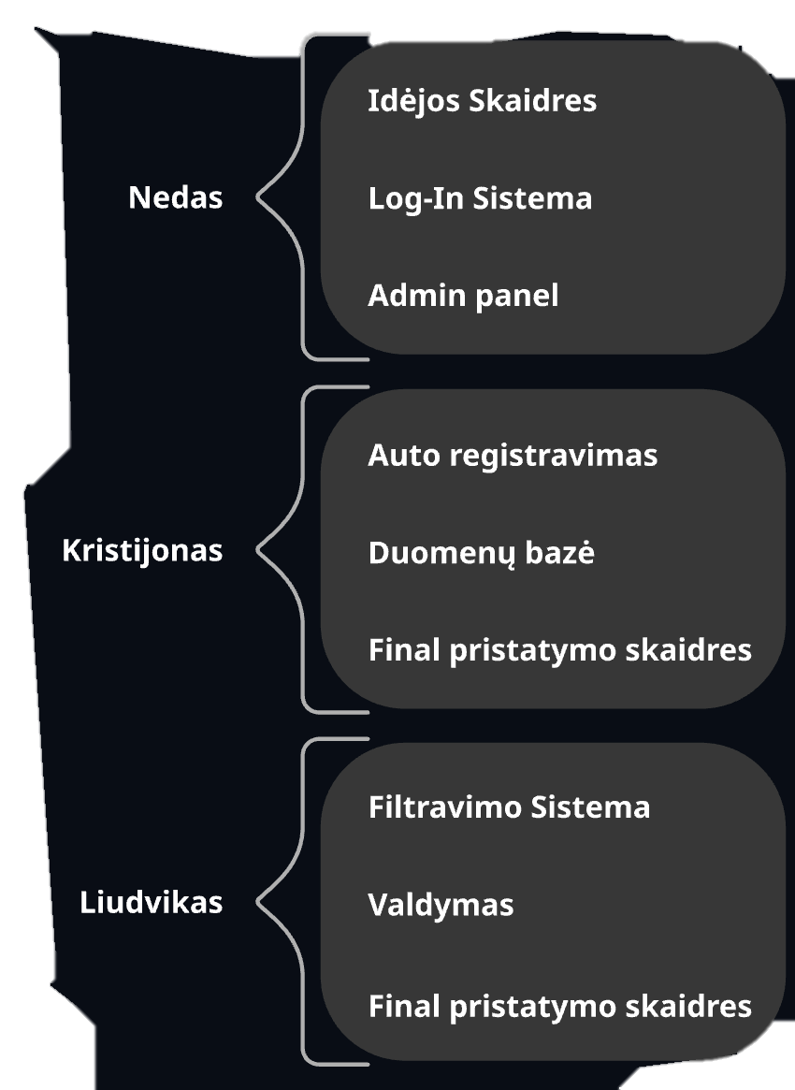

Darbų Pasiskirstimas

Slide 4

01
Log-In Sistema
Nedas Miliūnas
Liudvikas Kadys
Kristijonas Bukavickas
<github.com/Rencikas/techas_2025>

Slide 5
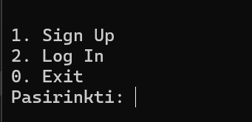
Log-In Sistema
Nedas Miliūnas
Liudvikas Kadys
Kristijonas Bukavickas
Sign-Up - norint sukurti naują paskyra
Log-In - prisijungti su egzistuojančia paskyra
Exit - Išeiti ir uždaryti programa

Slide 6
02
Auto registravimas
Nedas Miliūnas
Liudvikas Kadys
Kristijonas Bukavickas
<github.com/Rencikas/techas_2025>

Slide 7
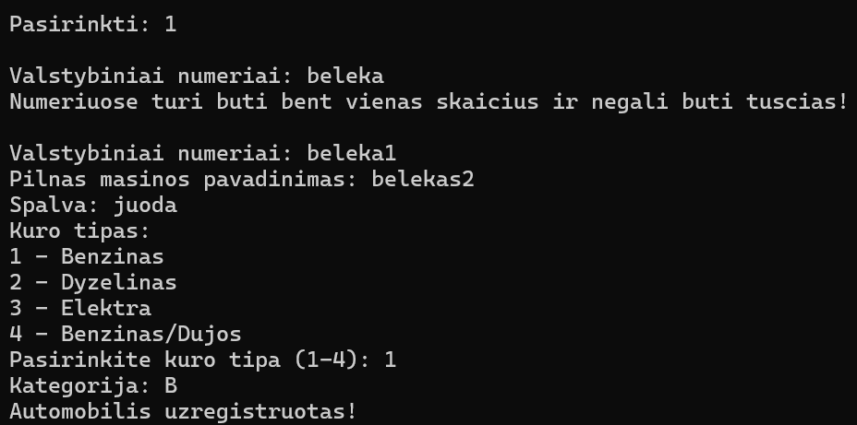
Auto registravimas
Nedas Miliūnas
Liudvikas Kadys
Kristijonas Bukavickas
• Numeriai su tarpais ir be tarpo, taip pat numeriai privalo turėti bent vieną skaičių
• Pilnas markės ir kėbulo pavadinimo nurodymas
• Kuro pasirinkimas pagal nurodyta opcijos numerį
• Kategorijos pasirinkimas iš egzistuojančio sąrašo
• Galimybė perrašyti egzistuojančio auto informacija

Slide 8
03
Duomenų bazė
Nedas Miliūnas
Liudvikas Kadys
Kristijonas Bukavickas
<github.com/Rencikas/techas_2025>

Slide 9
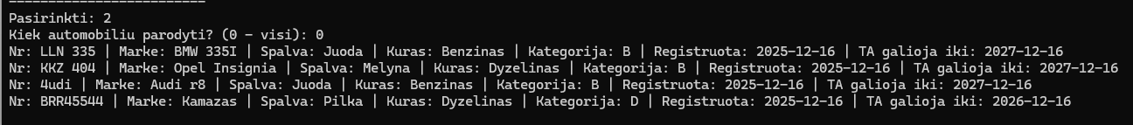
Duomenų bazė
Nedas Miliūnas
Liudvikas Kadys
Kristijonas Bukavickas
Galimybė išvesti norimą kiekį užregistruotų mašinų į ekraną

Slide 10
04
Filtravimo Sistema
Nedas Miliūnas
Liudvikas Kadys
Kristijonas Bukavickas
<github.com/Rencikas/techas_2025>

Slide 11
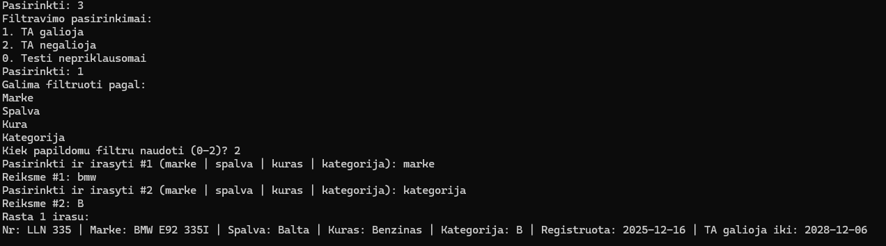
Filtravimo Sistema
Nedas Miliūnas
Liudvikas Kadys
Kristijonas Bukavickas
Galimybė išfiltruoti tr.priemonės su galiojančia/negaliojančia TA bei papildomais filtrais

Slide 12
05
Valdymas
Nedas Miliūnas
Liudvikas Kadys
Kristijonas Bukavickas
<github.com/Rencikas/techas_2025>

Slide 13
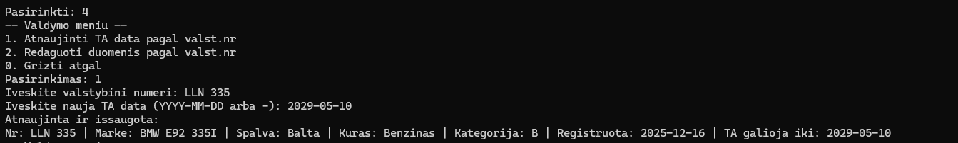
Valdymas
Nedas Miliūnas
Liudvikas Kadys
Kristijonas Bukavickas
Galimybė atnaujinti tr.priemonės TA datą arba redaguoti duomenis

Slide 14
06
Admin panele
Nedas Miliūnas
Liudvikas Kadys
Kristijonas Bukavickas
<github.com/Rencikas/techas_2025>

Slide 15
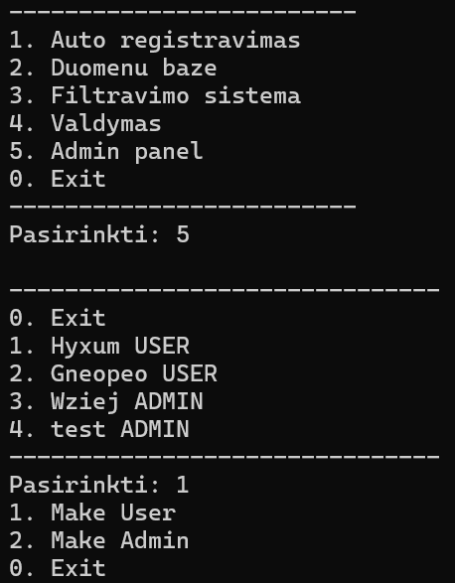
Admin panele
Nedas Miliūnas
Liudvikas Kadys
Kristijonas Bukavickas
Peržiūrėti visų sistemos darbuotojų (User paskyrų) informaciją.
Registravimas naujų paskyrų ir šalinimas esamų.
• Prisijungimo duomenys yra užšifruojami.

Slide 16

Nedas
Kristijonas
Liudvikas
Nedas Miliūnas
Liudvikas Kadys
Kristijonas Bukavickas
<github.com/Rencikas/techas_2025>

